Slide 1
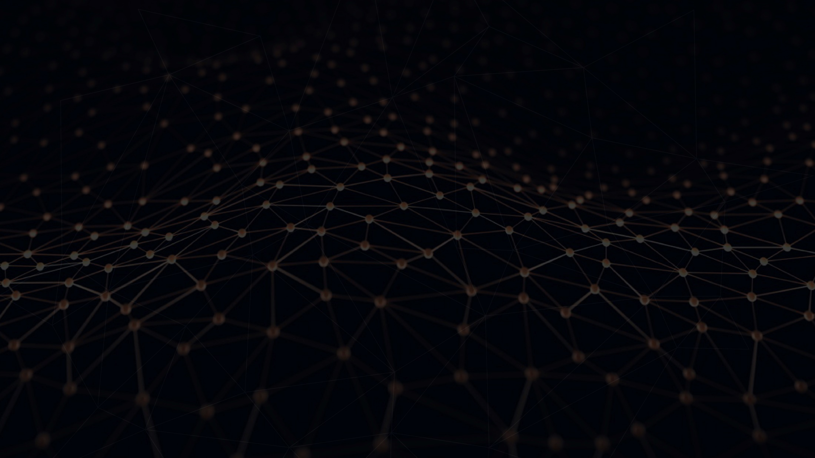
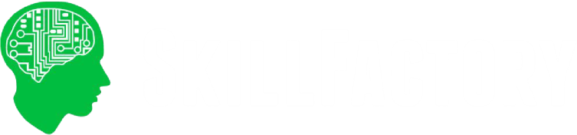
Виртуальный коуч: автоматическое сравнение поз по видеозаписям
Выполнил: Трушин С.С.
Группа: DSPR-160

Slide 2
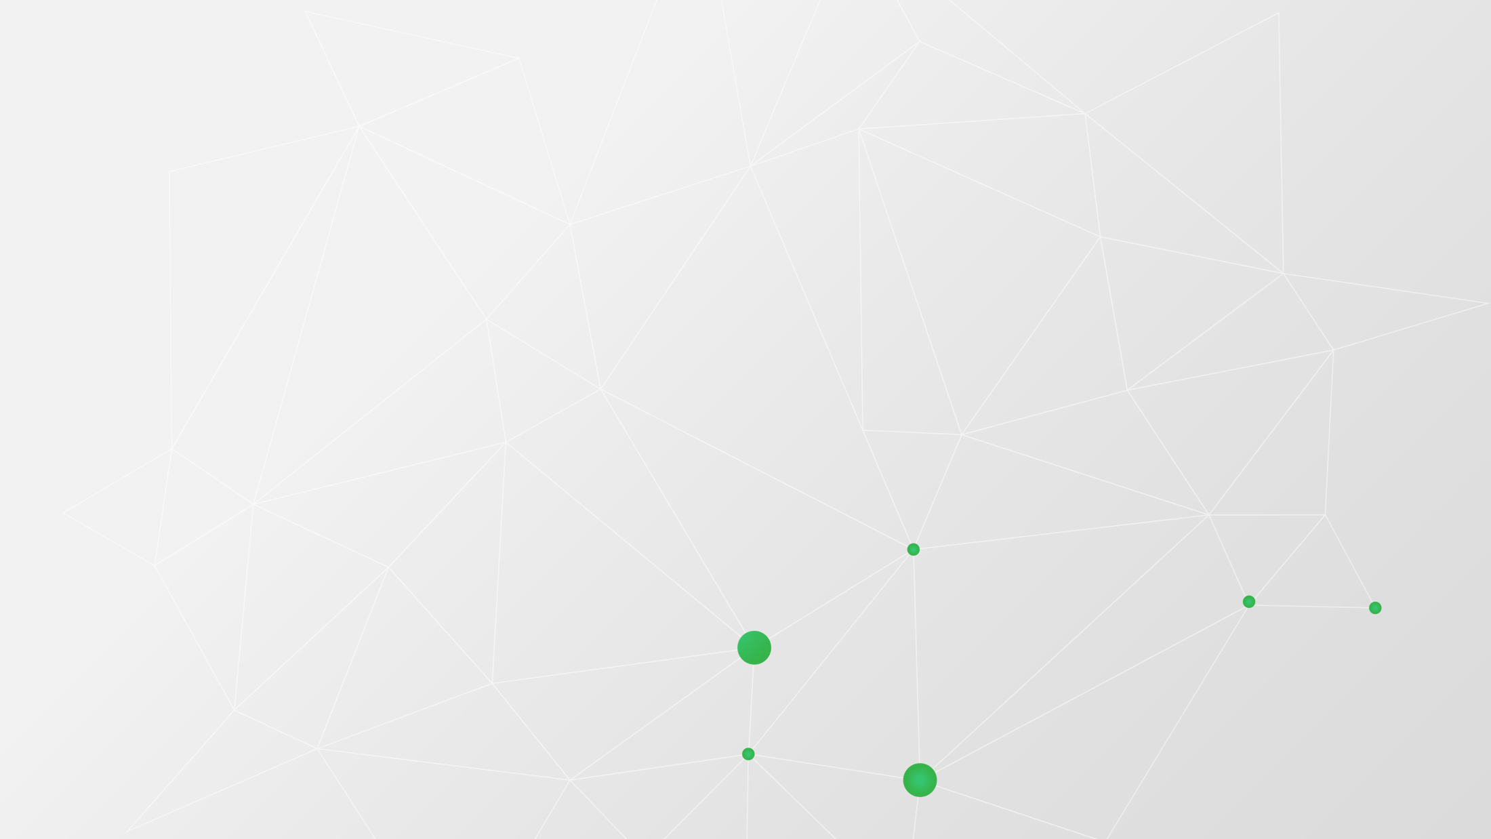

Специализация «Data Science, Computer Vision»
О чём Ваш проект
Тема: «Сравнение движений по видео с использованием методов компьютерного зрения»
Цель: разработка системы, способной автоматически сравнивать движения человека на видео с эталонной моделью для оценки качества выполнения упражнений.
Актуальность предложения:
Рост онлайн-обучения, фитнеса и телемедицины требует решений, которые могут автоматически оценивать технику движений.
Такие технологии востребованы в сферах:
дистанционного фитнеса,
профессионального спорта,
реабилитации после травм.
Использование компьютерного зрения позволяет снизить потребность в постоянном присутствии тренера и повысить доступность персонального контроля.

Slide 3
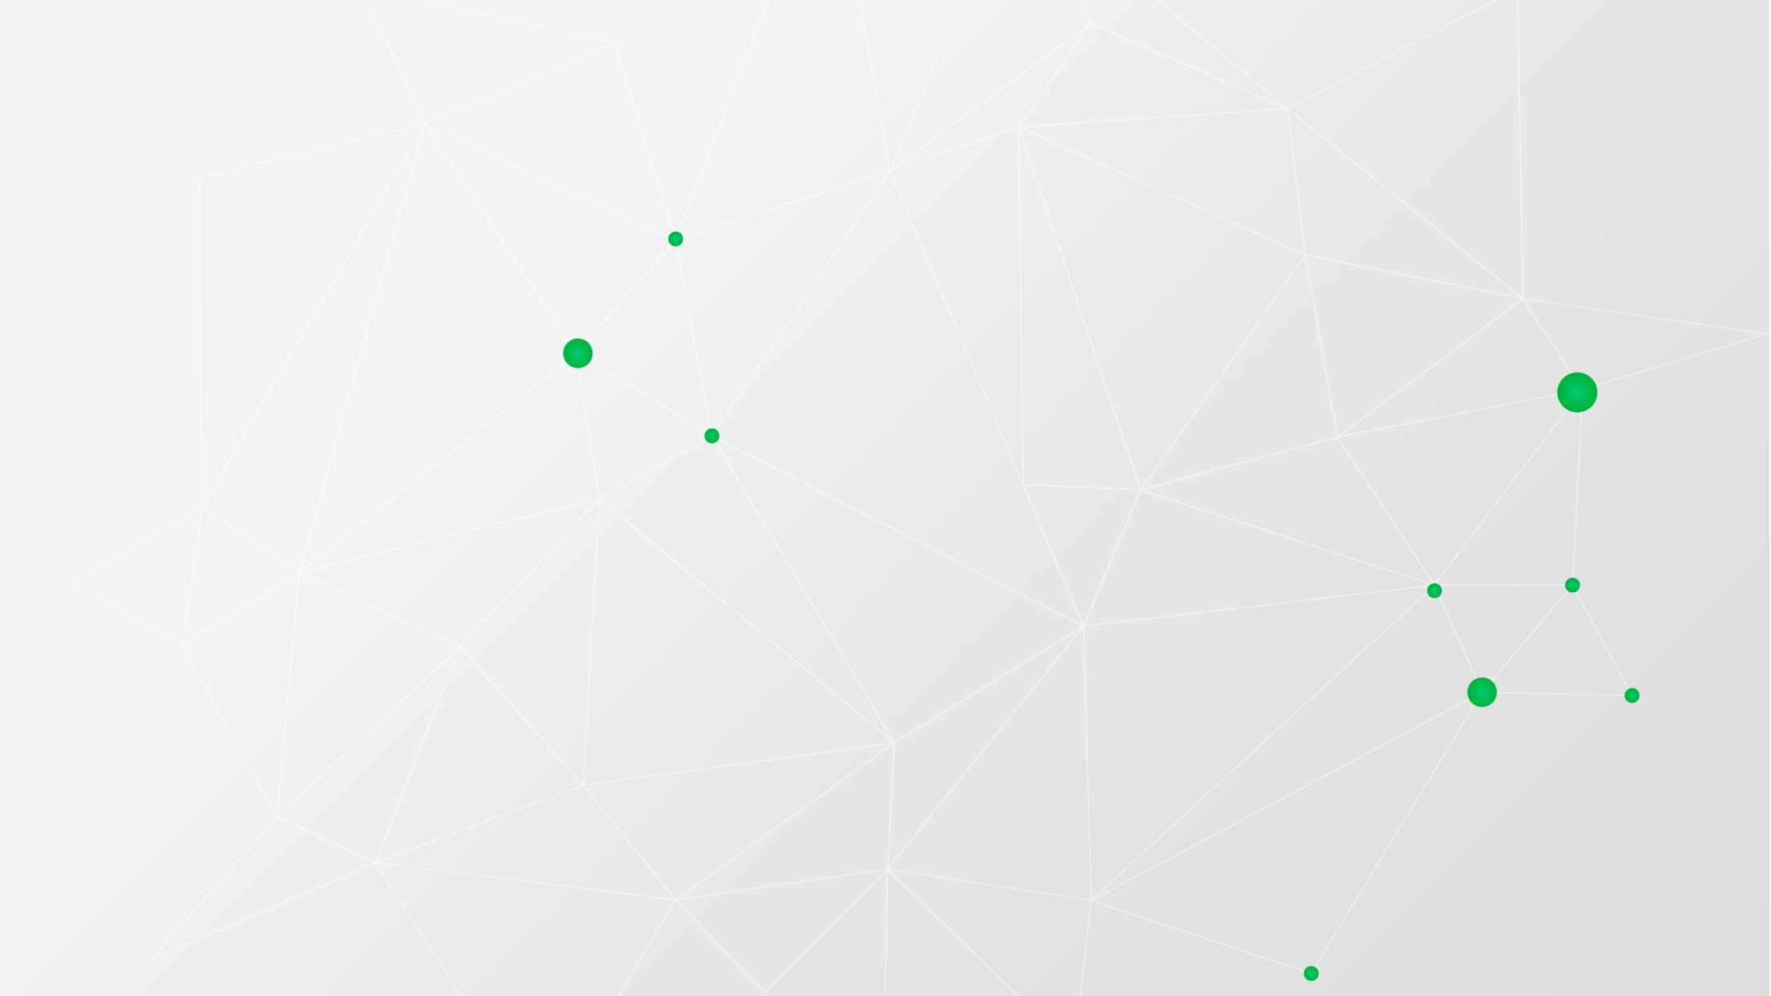
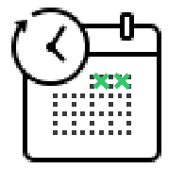


Планирование
Продолжительность
Технические ресурсы
💻 Оборудование:
Персональный компьютер с видеокартой NVIDIA GeForce GTX 1660 SUPER (6GB VRAM) Используется для запуска модели и визуализации.
Google Colab — для тестирования и сравнения производительности в облаке.
🧰 Программное обеспечение:
Язык: Python 3.8+
Библиотеки:
PyTorch, torchvision — для загрузки и использования модели Keypoint R-CNN
OpenCV — обработка видео и изображенийMatplotlib — визуализация метрик и каркасов
NumPy — линейная алгебра и массивы
Jupyter Notebook — исследовательская среда
Git — управление версиями
⚙️ Инструменты разработки:
Среда разработки: VS Code
Интерфейс: PowerShell / Терминал
каждого из этапов: по 1 часу на каждый этап
Сроки
всего проекта: 5 часов

Slide 4
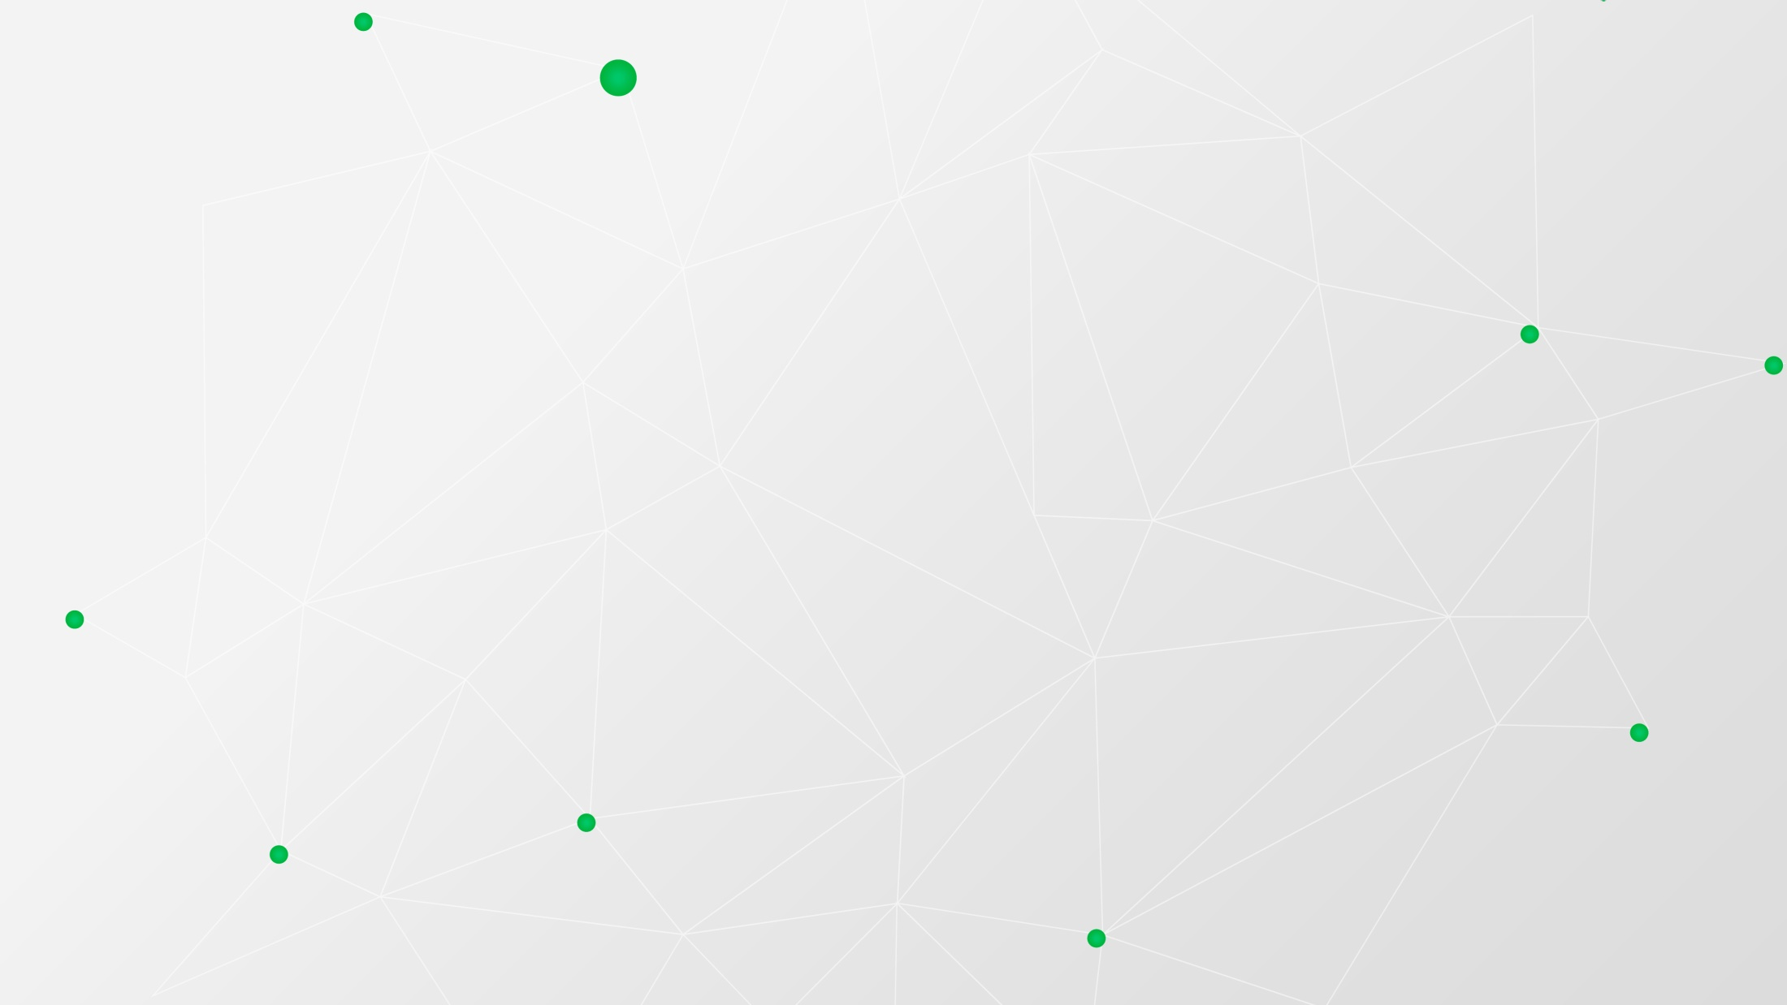
Специализация «Data Science, Computer Vision»
Источники данных
Собственные видеозаписи с выполнением одного и того же упражнения:
Первая запись используется как эталонная (базовая техника);
Вторая — как повтор, который сравнивается с эталоном.
Формат данных: .mp4, видеозаписи продолжительностью ~20 секунд.

Slide 5
Специализация «Data Science, Computer Vision»
Сбор и хранение данных
Сбор:
Видео записывались вручную с использованием камеры смартфона;
Используется фиксированное положение камеры, чтобы сохранить консистентность условий;
Видео разбиваются на кадры с заданным интервалом
Обработка:
С каждого кадра извлекаются ключевые точки человека с помощью Keypoint R-CNN;
Хранение:
Видео — в директории data/ в формате .mp4;

Slide 6

Специализация «Data Science, Computer Vision»
Алгоритмы и методы ИИ
Keypoint R-CNN (из torchvision) Используется для извлечения ключевых точек (поз) человека на каждом кадре видео. Позволяет получить координаты 17 суставов тела.
Аффинное преобразование Применяется для приведения ключевых точек пользователя к системе координат эталона (учитывает масштаб, поворот, смещение).
Косинусное сходство поз Вычисляет, насколько совпадает форма и ориентация тела.
Взвешенное расстояние Учитывает достоверность (confidence score) точек и определяет, насколько далеко поза пользователя ушла от эталонной.
Графическая визуализация различий Построение скелетов и отклонений на кадрах для наглядной интерпретации.

Slide 7
Специализация «Data Science, Computer Vision»
Технологический стек для проекта
💻 Язык программирования:
Python 3.8+ — основной язык разработки и анализа данных.
📚 Библиотеки и фреймворки:
PyTorch, Torchvision — загрузка и использование модели Keypoint R-CNN;
OpenCV — извлечение кадров, работа с видео;
Matplotlib — визуализация результатов и графиков;
NumPy — векторные и матричные вычисления.
🧪 Среда разработки:
Jupyter Notebook — для экспериментов, тестирования моделей;
Visual Studio Code — основная IDE для написания кода.
⚙️ Инструменты:
Git — контроль версий;
Google Colab — запуск модели в облаке (при необходимости ускорения);
PowerShell / Терминал — выполнение скриптов.

Slide 8
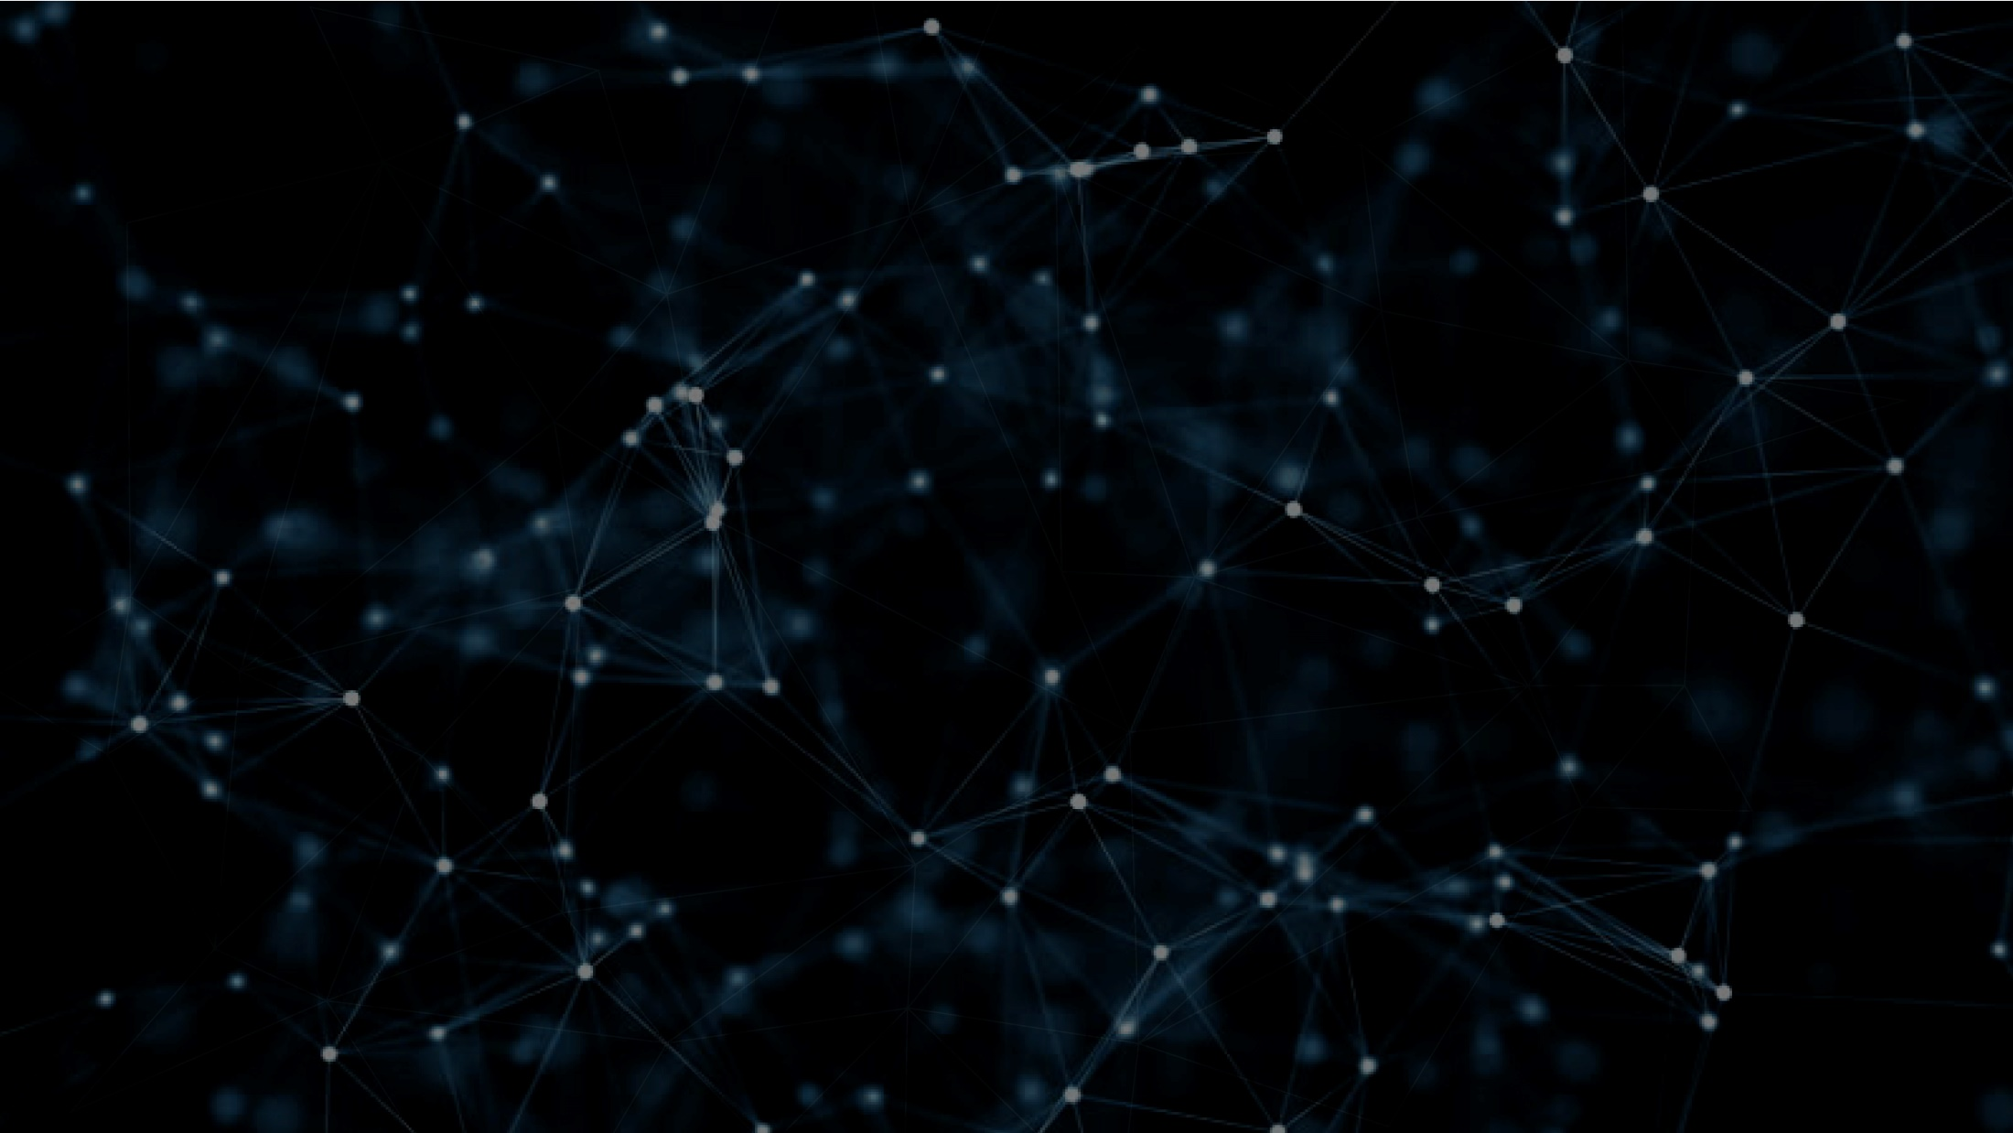

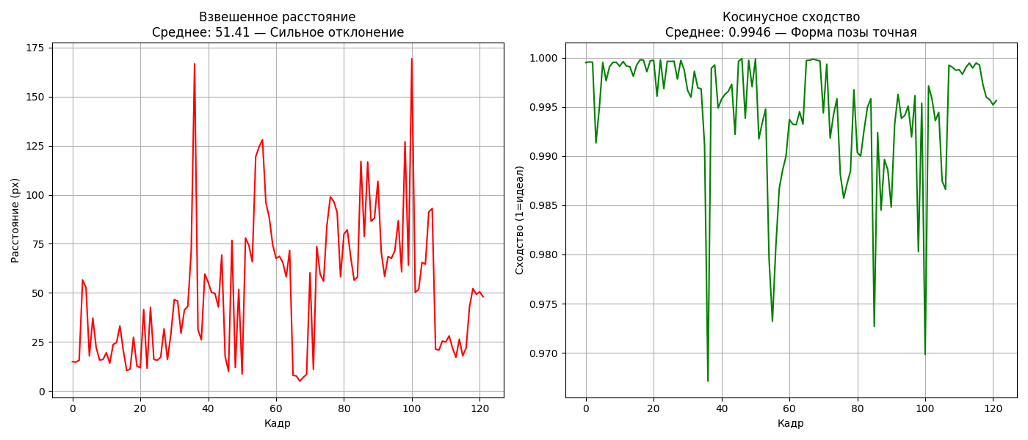
Специализация «Data Science, Computer Vision»
Метрики успешности
Метрика | Значение | Интерпретация
Косинусное сходство | 0.9946 | ✅ Форма движения почти идентична
Взвешенное расстояние | 51.41 | ⚠️ Есть отклонения в позиционировании
✅ Вывод:
Пользователь воспроизвёл упражнение с хорошей точностью формы, но присутствует небольшое отклонение в положении тела или амплитуде.
📌 Рекомендуется доработать фазу или траекторию выполнения.

